Slide 1
Motivación

Slide 2
ciclo motivacional
Homeostasis
Estimulo
Necesidad
Estado de tension
Comportamiento
Satisfacicion

Slide 4
LA MOTIVACIÓN INTRÍNSECA
Interés
Placer
Orgullo
Realización personal
Habilidades
Competencias,
Entusiasmo.
MOTIVACIÓN EXTRÍNSECA
Recompensa
Aprobación externa
No nace de uno mismo.
El reconocimiento,
Comodidad
Calificación
Decimas

Slide 5
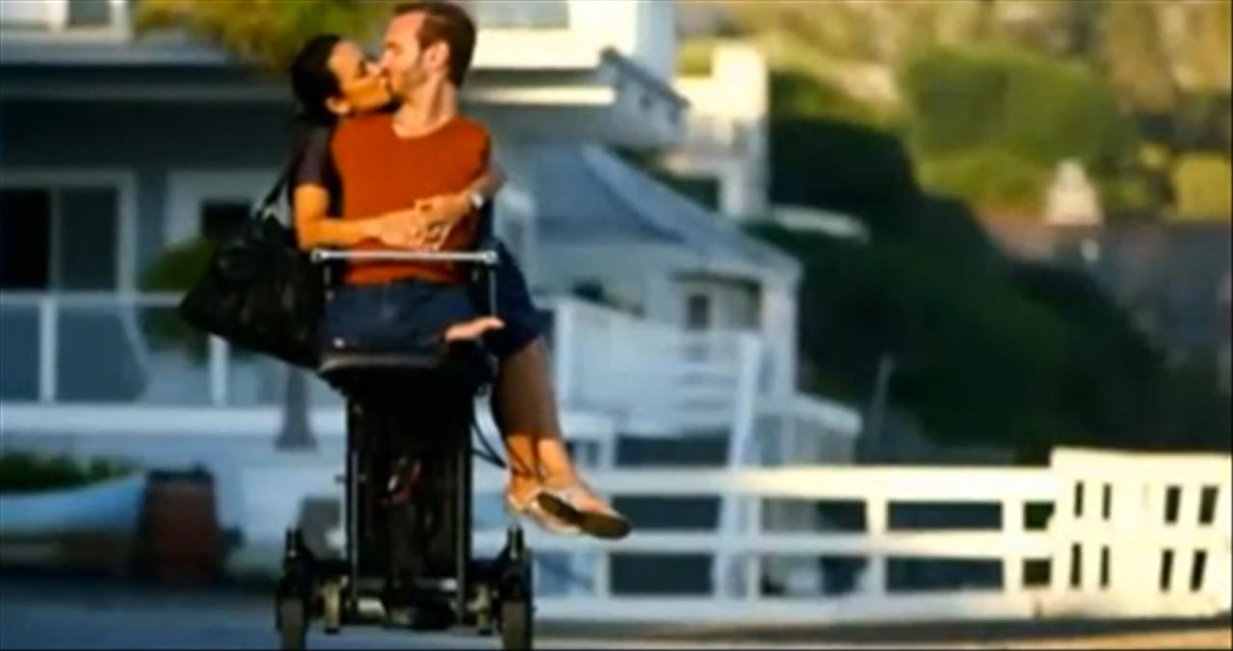
NICK VUJISIC

Slide 6
